Slide 1

TRƯỜNG ĐẠI HỌC SƯ PHẠM KỸ THUẬT HƯNG YÊN
KHOA CÔNG NGHỆ THÔNG TIN
Đồ Án 3: Thiết Kế Website Quản Lý Nông Sản và Chuỗi Cung Ứng
Sinh viên
Giảng viên hướng dẫn
Nguyễn Duy Thuấn Lớp 12523W.1
ThS. Nguyễn Hoàng Điệp

Slide 2
NỘI DUNG TRÌNH BÀY
Mục Lục
01
02
03
Tổng quan đề tài
Cơ sở lý thuyết
Phân tích và Thiết kế hệ thống
Lý do chọn, mục tiêu, phạm vi và phương pháp tiếp cận
Quy trình phát triển phần mềm, công nghệ sử dụng
Đặc tả yêu cầu, biểu đồ UML, thiết kế giao diện
04
05
Triển khai và Kiểm thử
Kết luận và Hướng phát triển
Xây dựng Frontend, Backend, kiểm thử và triển khai
Kết quả đạt được, hạn chế và định hướng tương lai
1

Slide 3
Tổng Quan Đề Tài
CHƯƠNG 1
Vấn đề đặt ra
Giải pháp đề xuất
Chuỗi cung ứng nông sản Việt Nam hiện còn nhiều bất cập: quản lý thủ công, thiếu đồng bộ và minh bạch, dẫn đến thất thoát, khó kiểm soát chất lượng và nguồn gốc sản phẩm.
Thiết kế website quản lý nông sản và chuỗi cung ứng nhằm tự động hóa quy trình, tăng tính minh bạch và hỗ trợ chuyển đổi số trong nông nghiệp.
2

Slide 4
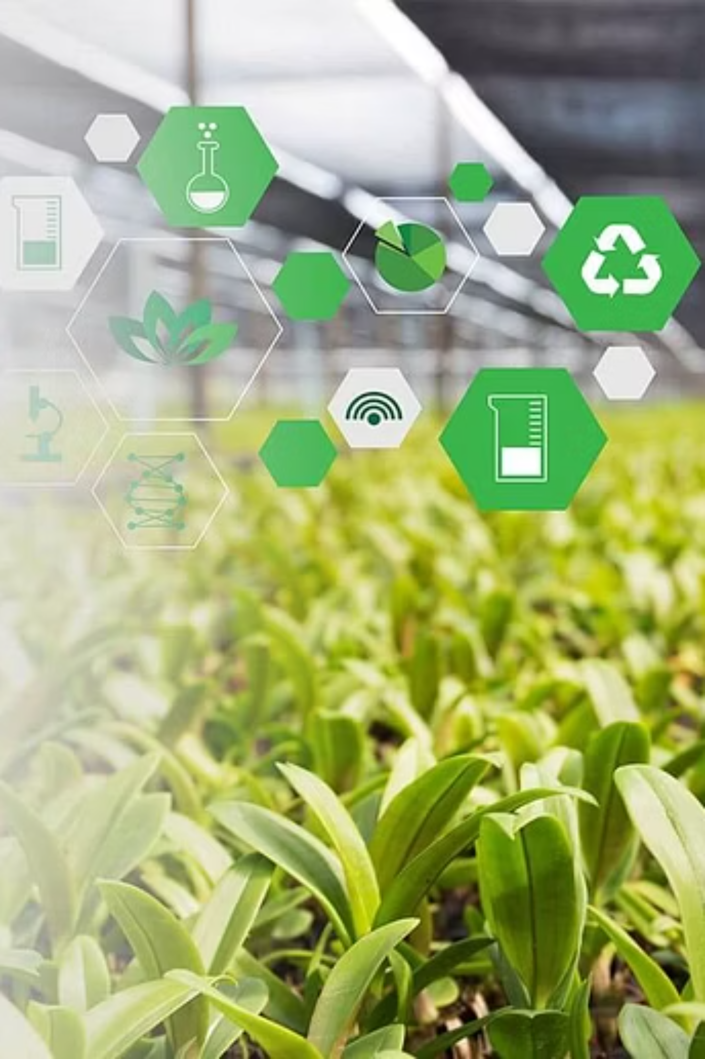
Mục Tiêu Của Đề Tài
- Kiến trúc hệ thống
Microservices với 4 service độc lập: Admin, NôngDân, ĐạiLý, SiêuThị. Gateway API điều phối toàn bộ.
- Chức năng nghiệp vụ
Quản lý trang trại, lô nông sản, kho hàng, đơn hàng, vận chuyển và kiểm định chất lượng.
- Truy xuất nguồn gốc
Mã QR cho từng lô nông sản, theo dõi hành trình từ trang trại đến siêu thị.
- Bảo mật & phân quyền
JWT authentication, phân quyền theo 4 vai trò, validation toàn diện dữ liệu đầu vào.
3

Slide 5
CHƯƠNG 2
Cơ Sở Lý Thuyết & Công Nghệ Sử Dụng
Frontend — React + TypeScript
Backend — ASP.NET Core
Cơ sở dữ liệu — SQL Server
4

Slide 6
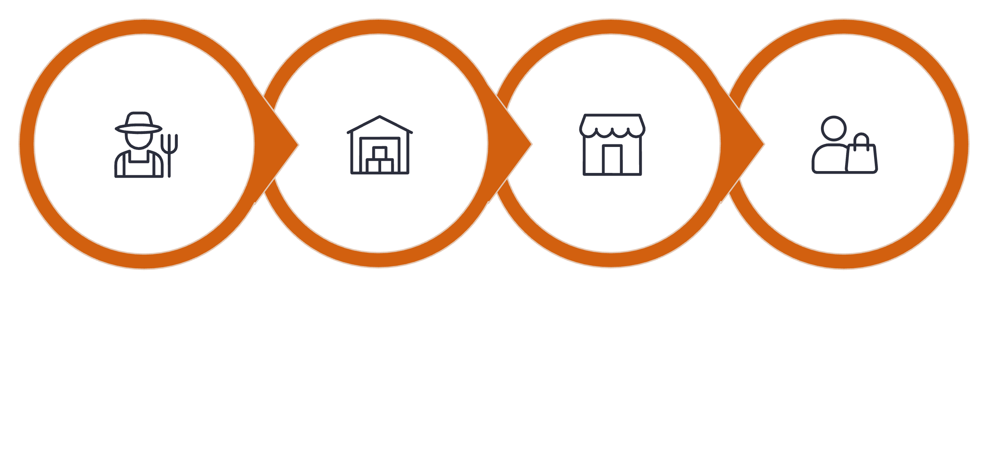
Luồng Chuỗi Cung Ứng Nông Sản
Nông dân
Đại lý
Siêu thị
Người tiêu dùng
Hệ thống số hóa toàn bộ hành trình nông sản từ trang trại đến tay người tiêu dùng, đảm bảo tính minh bạch và khả năng truy xuất tại mọi khâu.
5

Slide 7
Chức Năng Phía Nông Dân
Quản lý Trang trại
Quản lý Sản phẩm
Tạo, cập nhật, xóa thông tin trang trại.
Danh mục sản phẩm nông nghiệp với tên, đơn vị tính, mô tả.
Quản lý Lô nông sản
Quản lý Đơn hàng
Tạo lô với số lượng, ngày thu hoạch, hạn sử dụng.
Nhận và xác nhận đơn từ đại lý, theo dõi trạng thái giao dịch và lịch sử bán hàng.
6

Slide 8
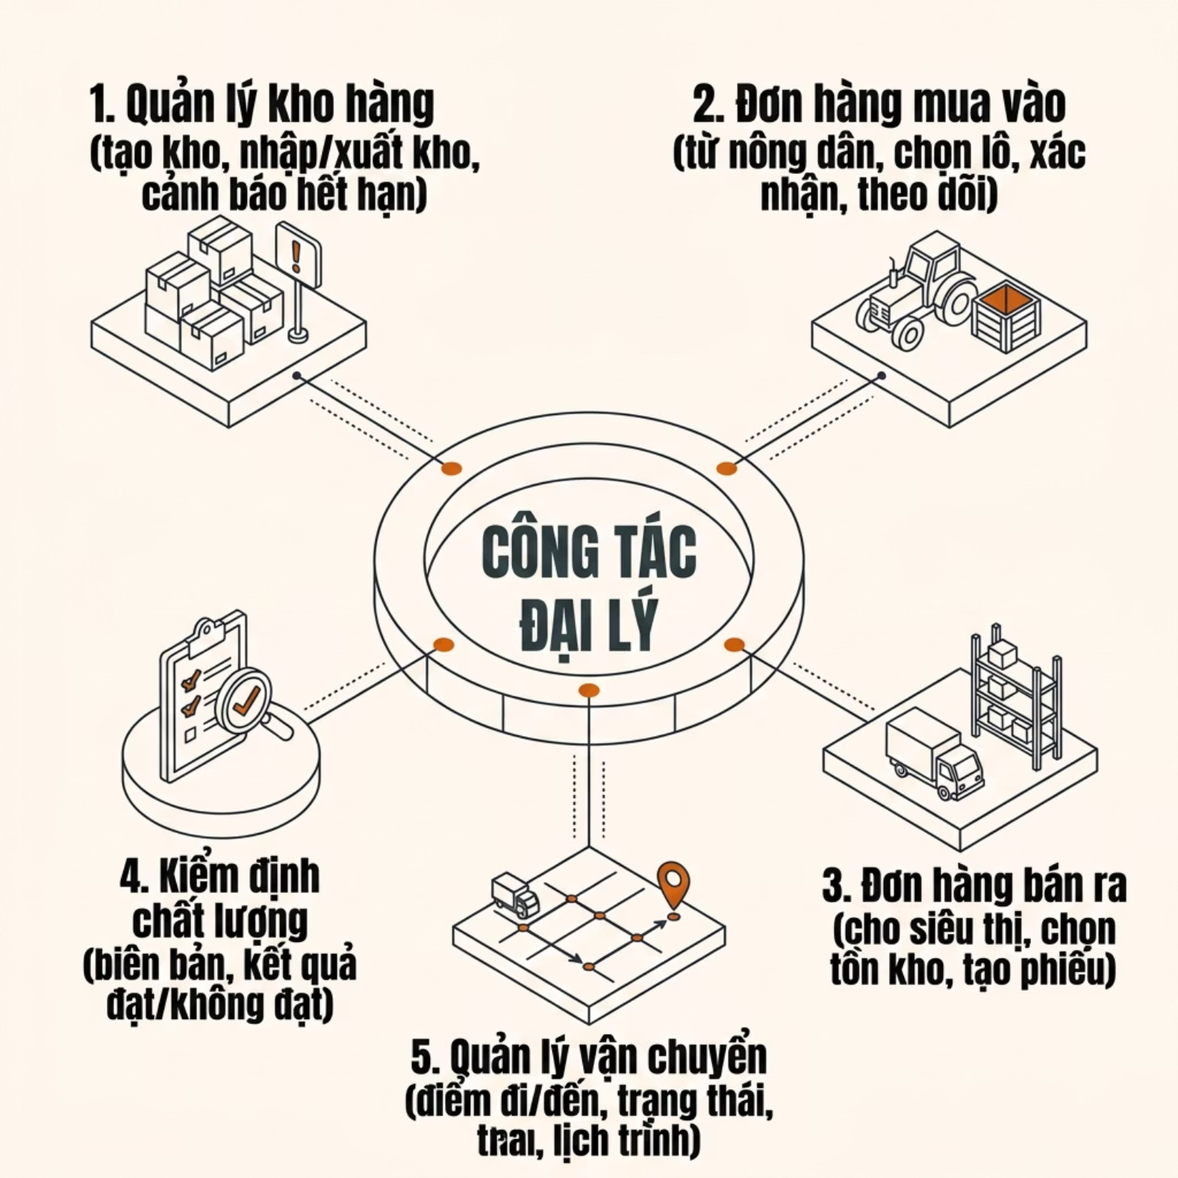

Chức Năng Phía Đại Lý
Vai trò trung tâm của Đại lý
Đại lý là mắt xích quan trọng nhất trong chuỗi cung ứng, thực hiện 5 nhóm chức năng nghiệp vụ chính:
Thu mua từ nhiều nông dân khác nhau
Kiểm định chất lượng tại điểm nhập hàng
Quản lý kho hàng
Tổ chức vận chuyển và theo dõi lộ trình
Phân phối cho siêu thị với đơn bán tự động sinh phiếu vận chuyển
7

Slide 9
Chức Năng Phía Siêu Thị
Đặt hàng từ đại lý, theo dõi trạng thái
Quản lý kho hàng và tồn kho
Xác nhận hoặc từ chối nhận hàng
Truy xuất nguồn gốc qua mã QR
8

Slide 10
Chức Năng Phía Admin
Admin
Quản lý toàn bộ tài khoản (tạo, khóa/mở, đổi mật khẩu)
Phân quyền theo vai trò: Nông dân, Đại lý, Siêu thị, Admin
Thống kê tổng hợp
9

Slide 11
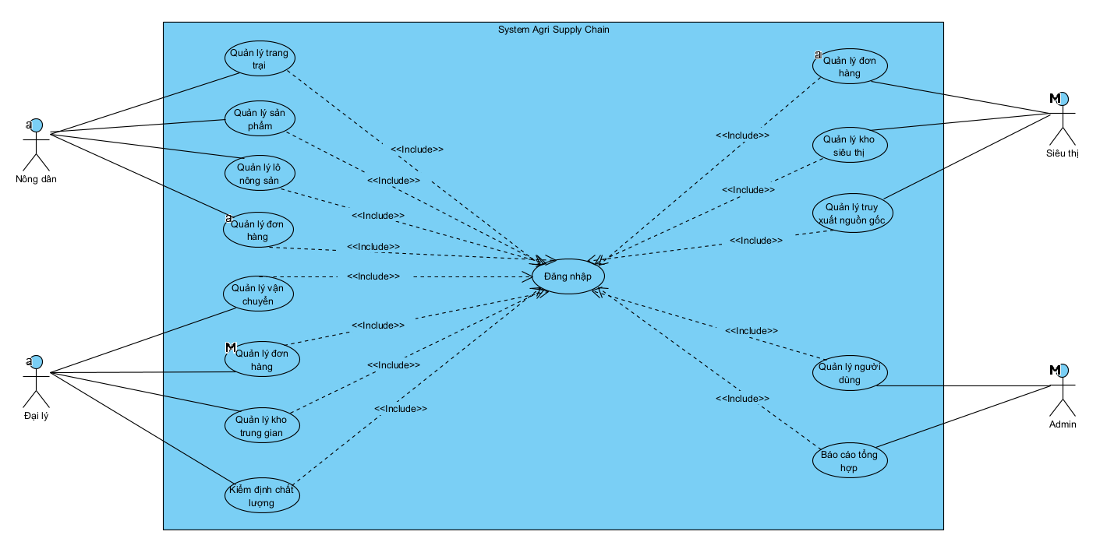
Biểu đồ Use Case tổng quát
10

Slide 12
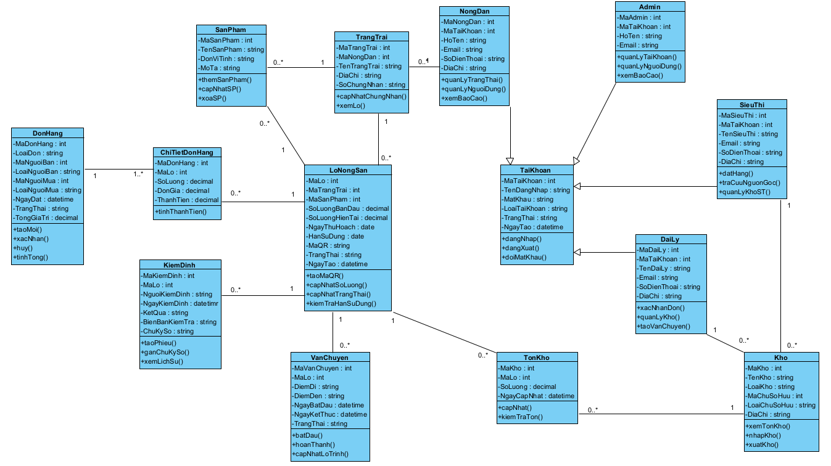
Biểu đồ lớp
11

Slide 13
Thiết Kế Giao Diện
12

Slide 14
Kiểm Thử & Triển Khai Ứng Dụng
1
2
Kiểm thử chức năng
Đóng gói
Đăng nhập/đăng ký theo vai trò, CRUD sản phẩm, đơn hàng vượt tồn kho báo lỗi, transaction rollback khi lỗi.
Frontend: Vite build → thư mục dist minify, code splitting. Backend: dotnet publish -c Release, cấu hình JWT & CORS.
3
4
Yêu cầu hệ thống
Triển khai
Server: 4 cores, 8GB RAM, 100GB SSD. Runtime: .NET 8.0, SQL Server 2019+. Client: Chrome/Firefox/Edge 90+.
IIS 10+ hoặc Nginx trên Windows Server / Ubuntu 20.04+. EF Core Migrations tự động apply schema.
13

Slide 15

KẾT LUẬN
Kết Quả Đạt Được
✅ Về sản phẩm
✅ Về kiến thức
Hệ thống hoàn chỉnh với 24 trang chức năng cho 4 vai trò
Đầy đủ quy trình chuỗi cung ứng: trang trại → đại lý → siêu thị
Kiến trúc Microservices, RESTful API, JWT authentication
React Hooks, state management, TypeScript type-safe
Database design, EF Core, SQL Server transactions
14

Slide 16

HƯỚNG PHÁT TRIỂN
Hạn Chế & Định Hướng Tương Lai
Thanh toán & Mobile
Blockchain
Tích hợp VNPay/MoMo. Xây dựng mobile app với React Native hoặc Flutter cho nông dân ít tiếp cận máy tính.
Áp dụng Hyperledger Fabric để lưu trữ dữ liệu truy xuất nguồn gốc, đảm bảo tính bất biến và minh bạch tuyệt đối.
AI/ML & IoT
Hiệu suất & Bảo mật
Dự báo nhu cầu thị trường, đề xuất giá tối ưu. Tích hợp cảm biến IoT theo dõi điều kiện bảo quản khi vận chuyển.
Redis caching, lazy loading, query optimization. Two-factor authentication, rate limiting và security audit định kỳ.
Đề tài đặt nền tảng vững chắc cho chuyển đổi số trong nông nghiệp Việt Nam, với tiềm năng mở rộng thành nền tảng thương mại nông sản quy mô lớn.
15

Slide 17
Thank you for listening
16

